Slide 1
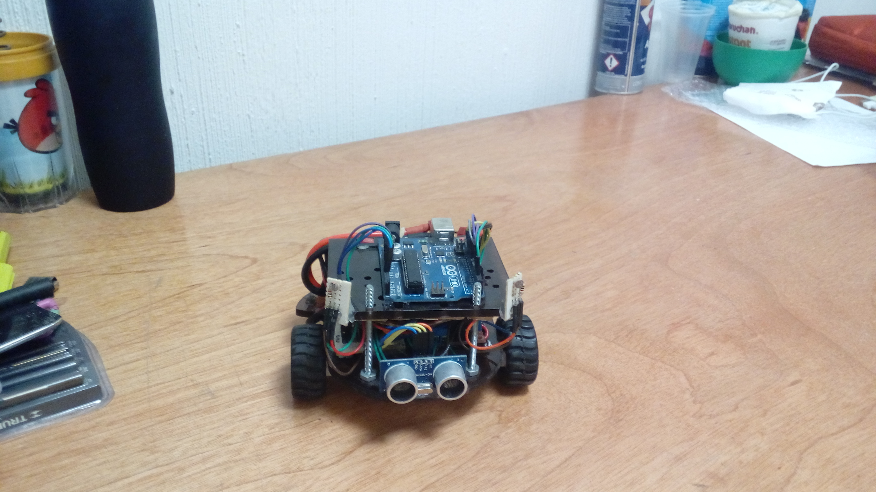
ENSAMBLADO

Slide 2
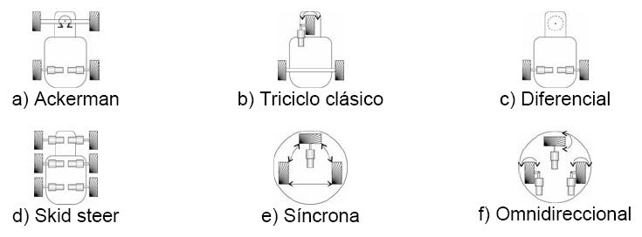
Chasis-Motores
Elementos de sujeción
Modelos robot móvil
  Par diferencial.
  Dirección Akerman.
  Base omnidireccional.

Slide 3
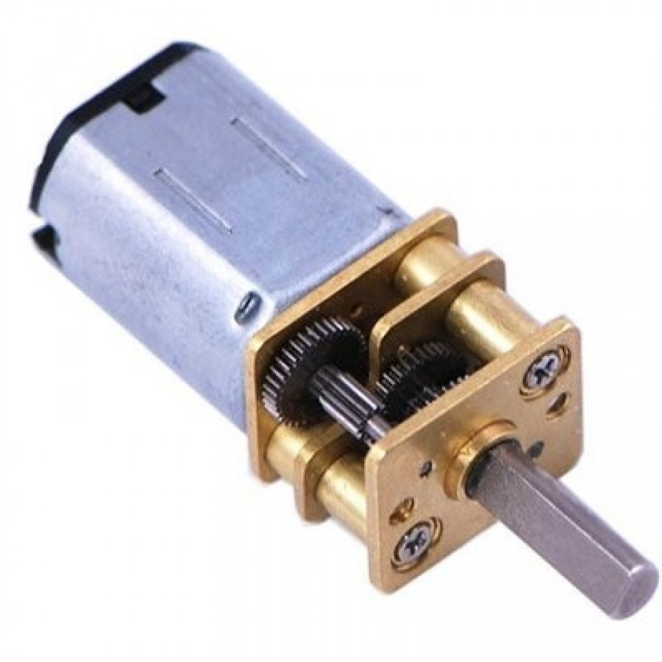
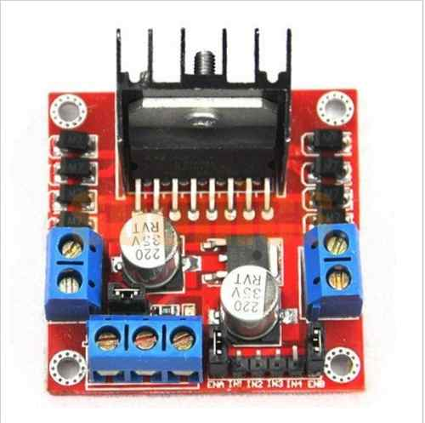
Motores – Etapa de potencia
Motores
Puente H L293
Dirección de un motor
  S-H 0--1
  S-AH 1--0
  Alto 1--1

Slide 4
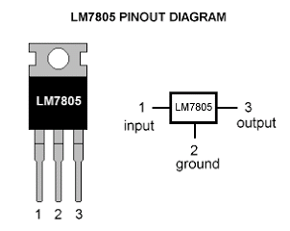
Acondicionamiento
Reguladores
  Variables
  Fijos
    78XX
Voltaje de referencia común

Slide 5
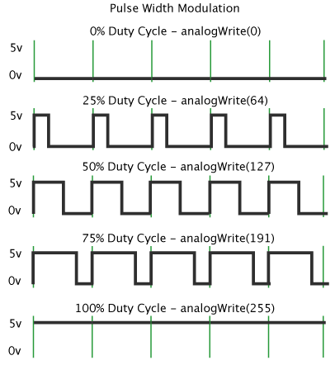
Variador de velocidad
Control de velocidad para motores CD
  PWM
  Señal PWM con Puente H
    500Hz

Slide 6
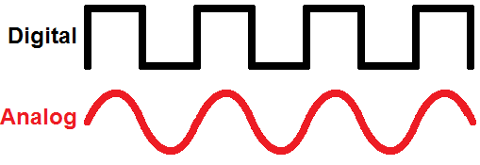
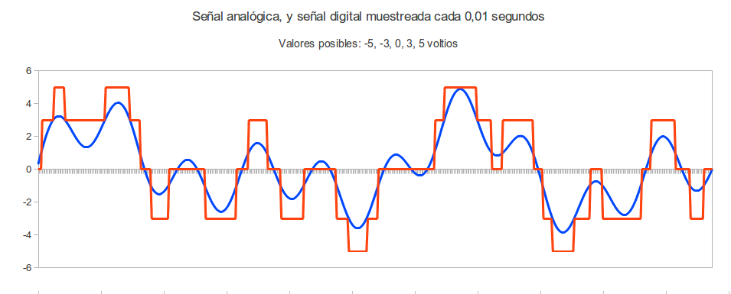
Sensores
Sensores analogico.
Sensores digitales.
    Señales digitales.

Slide 7
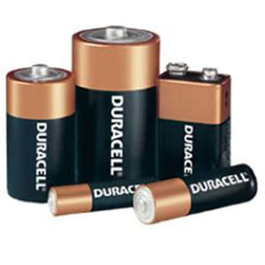
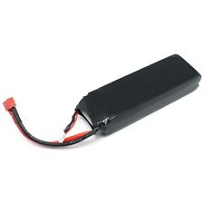
Alimentación
Baterias
    Li-Po
    Alcalinas
    Ac-Pb

